Slide 1

Projeto Interdisciplinar
Paulo Alceu Rezende

Slide 2
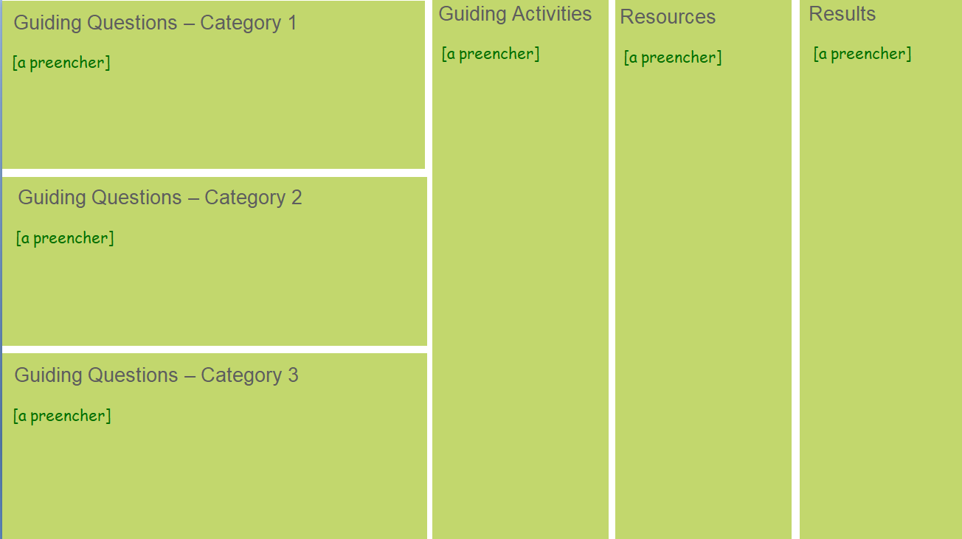
Engage
Strength
Weaknesses
Big idea
Essential Question
Forças
Challenge
Investigate
Problems/Opportunities
Main Benchmark
Critical success factors
Design Patterns
Stakeholders
Act - Requirements' Identification
Act - Development approach
Value proposition
Platform/
Technologies
Prototype Test Strategy
Indicators
Test Strategy
Design Patterns
Requirements
Requirements
Design rules
Coding rules
Refinement Strategy

Slide 3
Strength
Weaknesses
Big idea
Engage
Sistema:
- Domínio sobre as linguagens de programação
- Máquinas de desenvolvimento atualizadas
- Softwares atualizados
- Armazenamento de dados em nuvem
Equipe:
- Boa base organizacional do trabalho em conjunto
- Análise crítica em relação ao projeto
- Resolução de problemas
- Criatividade
Projeto:
- Inclusão social
- Oportunidade para evento de lazer em Juiz de Fora
Realizar a criação de um site, cujo o intuito é mostrar as pessoas o projeto que o grupo “Brincar e Aprender” irá realizar junto ao Instituto Metodista Granbery.
Sistema:
Designers
Hospedagem
Servidor
Equipe:
Organização de tarefas
Escassez de tempo
Diversidade de conhecimento
Técnicas avançadas
Projeto:
Falta de informação do público alvo
Acessibilidade do público alvo
Mobilidade até o projeto
Essential Question
A criação desse site, seria mais para demonstrar para as pessoas que irão acessar, como é o evento, como irá funcionar, quais atrações e eventos vão acontecer, as datas que irá ocorrer e quem pode participar.
Challenge
- Criar um projeto grande o suficiente para que seja difundido pela cidade, além do Rua de Brincar, que já existe.
- Aplicar todos os conceitos de programação já aprendidos
- Ser reconhecidos pelo trabalho feito tanto no projeto quanto no site
- Aprender a trabalhar em equipe e com demandas, semelhantes ao que iremos encontrar no mercado de trabalho
- Repassar o aprendizado de uma forma eficiente e divertida para o publico alvo
- Tornar o projeto e o site de fácil acesso a todas as idades e público.

Slide 4
Guiding Questions – Category 1
Guiding Activities
Resources
Results
[a preencher]
O que é bem-estar para crianças e adolescentes?
Quem é considerado jovem no mundo da tecnologia?
Quantas crianças e adolescentes utilizam dispositivos digitais no meu bairro?
Onde os artefatos digitais do projeto serão armazenados?
Quais atividades de socialização são indicadas para crianças e adolescentes?
Quais atividades de socialização para crianças e adolescentes já tiveram sucesso?
Como será a comunicação da minha equipe durante o desenvolvimento do projeto?
Qual metodologia ágil será adotada pela equipe para o desenvolvimento do site?
Metadados de Hospedagem
Imagens em JPG, PNG
Mapas interativos
www.cetic.br

Slide 5
Guiding Questions – Category 2
Guiding Activities
Resources
Results
Quais tecnologias deverão ser usadas para desenvolver a solução para o público?
Quais recursos de acessibilidade digital são oferecidos no Android para crianças e adolescentes?
Quais recursos de acessibilidade serão implementados na solução?
Como garantir a segurança dos dados no armazenamento em nuvem, especialmente para jovens usuários?
Quais tecnologias são mais indicadas para promover inclusão digital de crianças e adolescentes?
Como monitorar o progresso das tarefas da equipe durante o desenvolvimento do site?
Quais plataformas digitais serão utilizadas para a gestão de tarefas com foco no público jovem?
Quais são os principais desafios tecnológicos no desenvolvimento de sites acessíveis para crianças e adolescentes?
[a preencher]
Fontes e Tipografia
Áudio e vídeo
Recursos de Acessibilidade (legendas)
www.w3c.br

Slide 6
Guiding Questions – Category 3
Guiding Activities
Resources
Results
Como a equipe pode testar a acessibilidade da solução desenvolvida para o público?
Quais são os padrões de acessibilidade web recomendados para o projeto?
Como o uso de inteligência artificial pode ser aplicado no projeto "Brincar e Aprender" para crianças e adolescentes?
Quais ferramentas de desenvolvimento colaborativo serão utilizadas pela equipe?
Como garantir a integração entre diferentes dispositivos usados no site do projeto?
Como o site poderá ser otimizado para dispositivos móveis?
Quais frameworks de design responsivo serão usados no site?
Quais são os desafios de implementar uma interface de usuário inclusiva para as crianças e adolescentes?
[a preencher]
APIs e Integração de Dados (Google Analytics)
Recursos de Segurança (SSL, HTTPS)
Framework de Design Responsivo (Bootstrap)
www.quintoandar.com.br

Slide 7
Guiding Questions – Category 4
Guiding Activities
Resources
Results
[a preencher]
Como a equipe poderá receber feedback das pessoas sobre o site?
Como será feito o controle de versão do código durante o desenvolvimento do site?
Quais práticas de codificação acessível a equipe deve adotar para um público jovem?
Como as APIs serão integradas na solução voltada para crianças e adolescentes?
Quais soluções de monitoramento de desempenho serão utilizadas?
Como garantir que o site suporte diferentes navegadores e sistemas operacionais usados?
Quais serão os critérios de sucesso para o lançamento do site?
Como a equipe garantirá que o projeto esteja em conformidade com as leis de proteção de dados, especialmente para menores de idade?
Ferramenta de otimização de desempeno (CDN, modificação de arquivos)
Tecnologias assistivas (zoom, leitores de tela)
Bando de dados (PostgreSQL)
www.artsandculture.google.com

Slide 8
Guiding Questions – Category 5
Guiding Activities
Resources
Results
[a preencher]
Como as crianças com deficiências visuais poderão navegar no site?
Quais tecnologias assistivas serão consideradas no desenvolvimento da solução para jovens com deficiência?
Como a equipe lidará com o feedback recebido após a primeira versão do site?
Quais linguagens de programação são mais apropriadas para o desenvolvimento do site?
Como a equipe se manterá atualizada sobre as melhores práticas em tecnologia?
Quais tecnologias podem ser usadas para monitorar a interação de usuários no site?
Como as redes sociais podem ser integradas ao site para promover o projeto e engajar jovens?
Quais critérios serão usados para escolher a hospedagem do site?
Ferramentas de colaboração (Trello)
Integração de redes sociais (Facebook, Instagram)
www.colab.com.br

Slide 9
Guiding Questions – Category 6
Guiding Activities
Resources
Results
Como a equipe vai medir o impacto da solução "Brincar e Aprender" na comunidade jovem?
Como garantir a privacidade dos jovens usuários que interagirem com o site?
Como a equipe irá gerenciar backups e recuperação de dados para o site?
Será implementado alguma prática de design UX para facilitar a navegação?
Como a equipe pode garantir a escalabilidade da solução para comportar futuros eventos?
Quais métricas de acessibilidade serão usadas para avaliar o site?
Quais técnicas de otimização de desempenho serão usadas para garantir que o site carregue rapidamente?
Como será feito o suporte técnico após o lançamento do site?
[a preencher]
Chatbot e assistentes virtuais
Plugins para formulários (Google Forms)
www.gov.br new.safernet.org.br

Slide 10
Problems/Opportunities
Main Benchmark
Baixa aderência do público-alvo
Compatibilidade em Dispositivos Móveis
Conexões de Internet Lentas
Diversidade de Plataformas e Navegadores
Promoção de Inclusão Digital
Criação de Comunidades Interativas
Parcerias com Escolas e Instituições Educacionais
LGPD
ECA
UNICEF
W3C
Critical success factors
Acessibilidade total
Segurança e privacidade dos dados
Engajamento
Design responsivo e simples
Parcerias educacionais e comunidade
Comunicação efetiva da equipe
Stakeholders
Indivíduos, grupos ou organizações que tenham interesse, gostam de projetos sociais.

Slide 11
Value Proposition
Platform/Technologies
Prototype Test Strategy
Pelo fato de ser um evento público e presencial, para realizarmos o teste, seria na base de um projeto piloto, o qual irá dimensionar o tamanho dos próximos eventos.
Em relação ao software, a equipe irá utilizar metodos de verificação, validação e teste de software para ver se está de maneira padronizada e bem escrito.
[a preencher]
Identificar o conteúdo certo para poder ser aplicado no evento para todo o público presente
Design rules
Requirements
Realizar Login no web site
Visualizar as postagens do evento
Visualizar as atrações do evento
Utilizaremos o Springboot para realizar a criação da API.
Utilizamos o Github para versionamento de códgio
Utilizamos o PostMan para testar as requisições da API
Utilizamos o banco de dados Postgree.

Slide 12
Indicators
Test Strategy
Design Patterns
Complexidade para desenvolver cada recurso
Quantidade de aulas
Quantidade de testes que precisam ser criados e executados
Quantidade de usuários que testaram a solução
Utilizar Padrões de Projeto
DAO
Strategy
Observer
Complexidade Ciclomática
Testes Unitários
Development rules
Refinement Strategy
Nomeando classes, funções, variáveis, constantes
Realizar um código limpo
Usando um sistema de rastreamento de problemas para identificar feedbacks fornecidos pelos usuários Corrigir bugs críticos são as principais prioridades da equipe

Slide 13
Link de acesso para o git
https://github.com/lucasLmontes/projetoBeA

